Slide 1



§1. TAM GIÁC ĐỀU. HÌNH VUÔNG. LỤC GIÁC ĐỀU (TIẾT 1)
TRƯỜNG THCS THẠCH BÀN
CHƯƠNG III. HÌNH HỌC TRỰC QUAN
Giáo viên:

Slide 2
Qua chương này, các em sẽ:
Nhận dạng và mô tả được một số yếu tố cơ bản của các hình phẳng quen thuộc như hình chữ nhật, hình vuông, hình bình hành…
Vẽ được một số hình phẳng bằng các dụng cụ học tập.
Giải quyết được một số vấn đề thực tiễn gắn với việc tính chu vi, diện tích của một hình phẳng đã học.

Slide 3
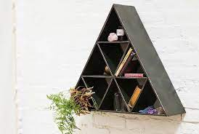
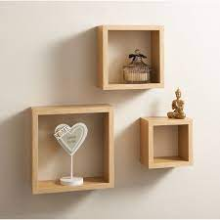
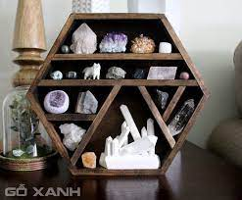
Học sinh quan sát
HOẠT ĐỘNG MỞ ĐẦU
01:00
00:59
00:58
00:57
00:56
00:55
00:54
00:53
00:52
00:51
00:50
00:49
00:48
00:47
00:46
00:45
00:44
00:43
00:42
00:41
00:40
00:39
00:38
00:37
00:36
00:35
00:34
00:33
00:32
00:31
00:30
00:29
00:28
00:27
00:26
00:25
00:24
00:23
00:22
00:21
00:20
00:19
00:18
00:17
00:16
00:15
00:14
00:13
00:12
00:11
00:10
00:09
00:08
00:07
00:06
00:05
00:04
00:03
00:02
00:01
00:00
Tìm một số hình ảnh thực tế liên quan đến các hình mà giáo viên vừa giới thiệu.
HS hoạt động theo nhóm trong 1 phút (mỗi bàn 1 nhóm)

Slide 4
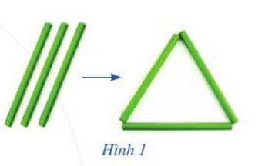
HOẠT ĐỘNG HÌNH THÀNH KIẾN THỨC
I. TAM GIÁC ĐỀU
1. Nhận biết tam giác đều
Xếp ba que có độ dài bằng nhau để tạo thành một tam giác như hình 1
Tam giác đó được gọi là tam giác đều

Slide 5
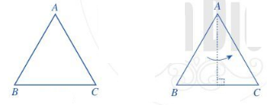
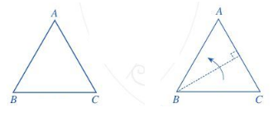
a. Gấp tam giác đều ABC sao cho cạnh AB trùng với cạnh AC, đỉnh B trùng với đỉnh C. So sánh cạnh AB và cạnh AC; góc ABC và góc ACB.
b. Gấp tam giác đều ABC sao cho cạnh BC trùng với cạnh BA, đỉnh C trùng với đỉnh A. So sánh cạnh BC và cạnh BA; góc BCA và góc BAC.
HOẠT ĐỘNG HÌNH THÀNH KIẾN THỨC
02:00
01:59
01:58
01:57
01:56
01:55
01:54
01:53
01:52
01:51
01:50
01:49
01:48
01:47
01:46
01:45
01:44
01:43
01:42
01:41
01:40
01:39
01:38
01:37
01:36
01:35
01:34
01:33
01:32
01:31
01:30
01:29
01:28
01:27
01:26
01:25
01:24
01:23
01:22
01:21
01:20
01:19
01:18
01:17
01:16
01:15
01:14
01:13
01:12
01:11
01:10
01:09
01:08
01:07
01:06
01:05
01:04
01:03
01:02
01:01
01:00
00:59
00:58
00:57
00:56
00:55
00:54
00:53
00:52
00:51
00:50
00:49
00:48
00:47
00:46
00:45
00:44
00:43
00:42
00:41
00:40
00:39
00:38
00:37
00:36
00:35
00:34
00:33
00:32
00:31
00:30
00:29
00:28
00:27
00:26
00:25
00:24
00:23
00:22
00:21
00:20
00:19
00:18
00:17
00:16
00:15
00:14
00:13
00:12
00:11
00:10
00:09
00:08
00:07
00:06
00:05
00:04
00:03
00:02
00:01
00:00
Chia lớp thành 2 nhóm. Mỗi nhóm làm 1 hoạt động (2 phút)

Slide 6
a
Hai cạnh AB và AC bằng nhau
Hai góc ABC và ACB bằng nhau
HOẠT ĐỘNG HÌNH THÀNH KIẾN THỨC
b
Hai cạnh BC và BA bằng nhau
Hai góc BCA và BAC bằng nhau

Slide 7
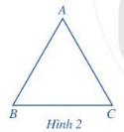
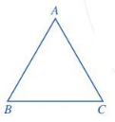
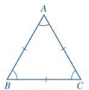
Nhận xét:
Tam giác đều trong hình 2 có:
Ba cạnh bằng nhau: AB = BC = CA;
Ba góc ở các đỉnh A, B, C bằng nhau.
Chú ý:
Trong hình học nói chung, tam giác nói riêng, các cạnh bằng nhau (hay các góc bằng nhau) thường được chỉ rõ bằng cùng một ký hiệu.
HOẠT ĐỘNG HÌNH THÀNH KIẾN THỨC

Slide 8

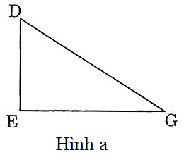
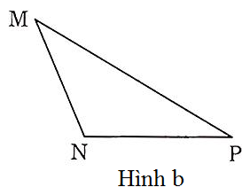
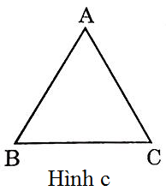
Trong các tam giác sau, tam giác nào là tam giác đều?
HOẠT ĐỘNG HÌNH THÀNH KIẾN THỨC
I
J
K
Hình d

Slide 9
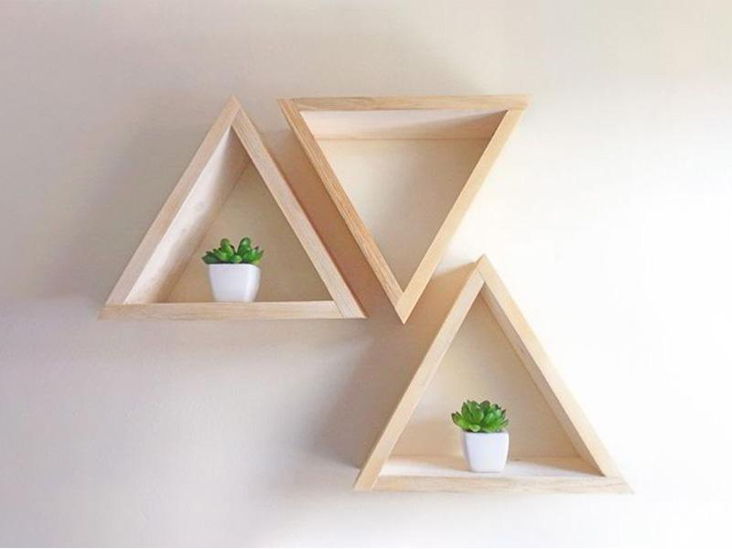
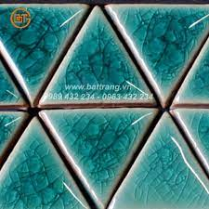
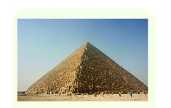

Hãy tìm các hình trong thực tiễn gần gũi xung quanh có dạng hình tam giác đều.
HOẠT ĐỘNG HÌNH THÀNH KIẾN THỨC

Slide 10
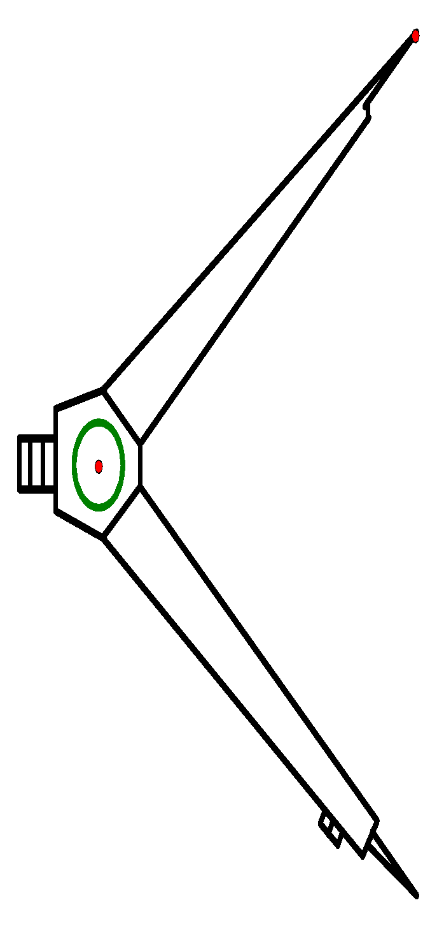
2. Vẽ tam giác đều
Dùng thước và compa vẽ tam giác đều ABC có độ dài cạnh bằng 3 cm.
Bước 1: Dùng thước vẽ đoạn thẳng
AB = 3cm.
Bước 2: Lấy A làm tâm, dùng compa vẽ một phần đường tròn có bán kính AB.
C
HOẠT ĐỘNG HÌNH THÀNH KIẾN THỨC
Bước 3: Lấy B làm tâm, dùng compa vẽ một phần đường tròn có bán kính BA; gọi C là giao điểm của hai phần đường tròn vừa vẽ.
A
3cm
B
Bước 4: Dùng thước vẽ các đoạn thẳng AC và BC.

Slide 11

Dùng thước và compa vẽ tam giác đều EGH có độ dài cạnh bằng 4 cm.
H
HOẠT ĐỘNG HÌNH THÀNH KIẾN THỨC
E
G
4cm

Slide 12

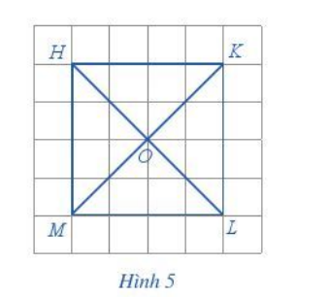
II. HÌNH VUÔNG
02:00
01:59
01:58
01:57
01:56
01:55
01:54
01:53
01:52
01:51
01:50
01:49
01:48
01:47
01:46
01:45
01:44
01:43
01:42
01:41
01:40
01:39
01:38
01:37
01:36
01:35
01:34
01:33
01:32
01:31
01:30
01:29
01:28
01:27
01:26
01:25
01:24
01:23
01:22
01:21
01:20
01:19
01:18
01:17
01:16
01:15
01:14
01:13
01:12
01:11
01:10
01:09
01:08
01:07
01:06
01:05
01:04
01:03
01:02
01:01
01:00
00:59
00:58
00:57
00:56
00:55
00:54
00:53
00:52
00:51
00:50
00:49
00:48
00:47
00:46
00:45
00:44
00:43
00:42
00:41
00:40
00:39
00:38
00:37
00:36
00:35
00:34
00:33
00:32
00:31
00:30
00:29
00:28
00:27
00:26
00:25
00:24
00:23
00:22
00:21
00:20
00:19
00:18
00:17
00:16
00:15
00:14
00:13
00:12
00:11
00:10
00:09
00:08
00:07
00:06
00:05
00:04
00:03
00:02
00:01
00:00
1. Nhận biết hình vuông
Cho HKLM là một hình vuông.
a. Đếm số ô vuông để so sánh độ dài cạnh HK, KL, LM, MH.
b. Quan sát xem các cạnh đối HK và ML; HM và KL của hình vuông HKLM có song song với nhau không.
HOẠT ĐỘNG HÌNH THÀNH KIẾN THỨC
c. Đếm số ô vuông để so sánh độ dài hai đường chéo KM và HL.
d. Nêu đặt điểm bốn góc ở các đỉnh H, K, L, M.
Chia lớp thành 4 nhóm, mỗi nhóm làm 1 câu (2 phút)

Slide 13
Cho HKLM là một hình vuông.
a. Độ dài cạnh HK, KL, LM, MH bằng nhau.
b. Hai cạnh HK và ML; HM và KL song song với nhau.
c. Hai đường chéo KM và HL bằng nhau.
HOẠT ĐỘNG HÌNH THÀNH KIẾN THỨC
d. Bốn góc ở các đỉnh H, K, L, M là bốn góc vuông.

Slide 14
Từ hoạt động 4, hãy dự đoán các yếu tố cơ bản về cạnh, góc, đường chéo của hình vuông.
Trong hình vuông:
Các cạnh bằng nhau.
Các góc bằng nhau và là góc vuông.
Hai đường chéo bằng nhau.
Các cạnh đối song song với nhau.
HOẠT ĐỘNG HÌNH THÀNH KIẾN THỨC

Slide 15
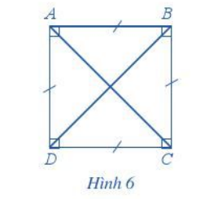
Nhận xét:
Hình vuông ABCD ở hình 6 có:
Bốn cạnh bằng nhau: AB = BC = CD = DA.
Hai cạnh đối AB và CD, AD và BC song song với nhau.
Hai đường chéo bằng nhau: AC = BD.
Bốn góc ở các đỉnh A, B, C, D là góc vuông.
HOẠT ĐỘNG HÌNH THÀNH KIẾN THỨC

Slide 16
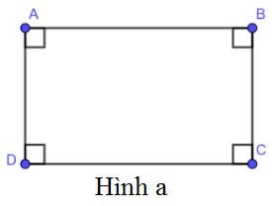
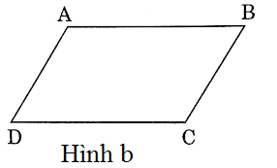
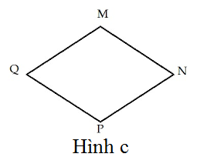
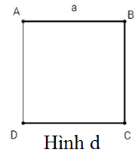
Trong các hình sau, hình nào là hình vuông?
HOẠT ĐỘNG HÌNH THÀNH KIẾN THỨC

Slide 17
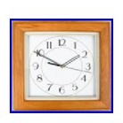
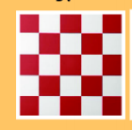
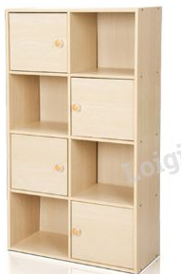
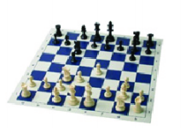
Hãy tìm các hình trong thực tế gần gũi xung quanh có dạng hình vuông.
HOẠT ĐỘNG HÌNH THÀNH KIẾN THỨC

Slide 18
TRÒ CHƠI NHẬN DẠNG HÌNH
Ngôi nhà được ghép bởi những hình gì ?
Bức tranh này có gì?
Hình tròn
Cửa ra vào là hình ?
Ông mặt trời có dạng hình gì ?
Mái nhà là hình ?
Thân nhà là hình ?
Cửa sổ là hình ?
Hình tam giác đều
Hình chữ nhật
Hình chữ nhật
Hình vuông

Slide 19
HƯỚNG DẪN TỰ HỌC Ở NHÀ
Đọc lại toàn bộ nội dung đã học.
Học thuộc:
+ Các nhận xét để nhận biết tam giác đều, hình vuông.
+ Các bước vẽ tam giác đều.
Làm các bài tập 3a, 4 (SGK/tr97).
Đọc nội dung của phần còn lại, tiết sau hoc.

Slide 20
Remember… Safety First!
Thank you!

